Slide 1
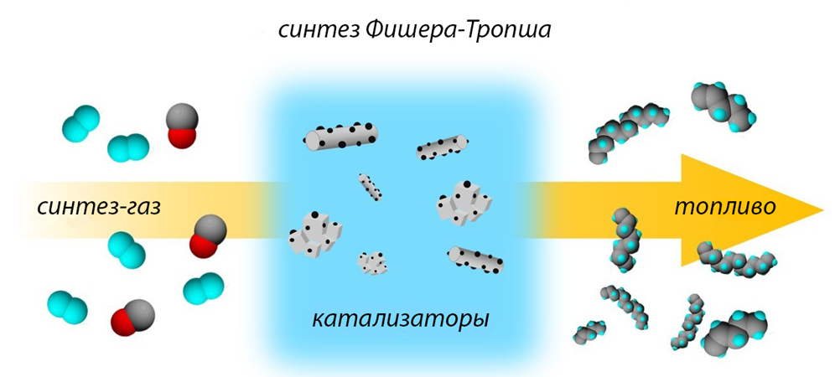
Процессы селективного гидрирования

Slide 2
Синтез Фишера-Тропша (гидрирование окиси углерода) можно рассматривать как восстановительную олигомеризацию оксида углерода на гетерогенном катализаторе:
Синтез Фишера–Тропша — трехфазный процесс, в котором реагенты диффундируют из газовой фазы через жидкую пленку образующихся продуктов к активному центру на поверхности твердого катализатора, на котором происходит их адсорбция.
В общем виде процесс включает в себя следующие стадии:
1. адсорбцию реагентов на поверхности катализатора,
2. активацию (образование активных частиц),
3. рост углеводородной цепи,
4. обрыв цепи,
5. десорбцию продуктов с поверхности катализатора.

Slide 3
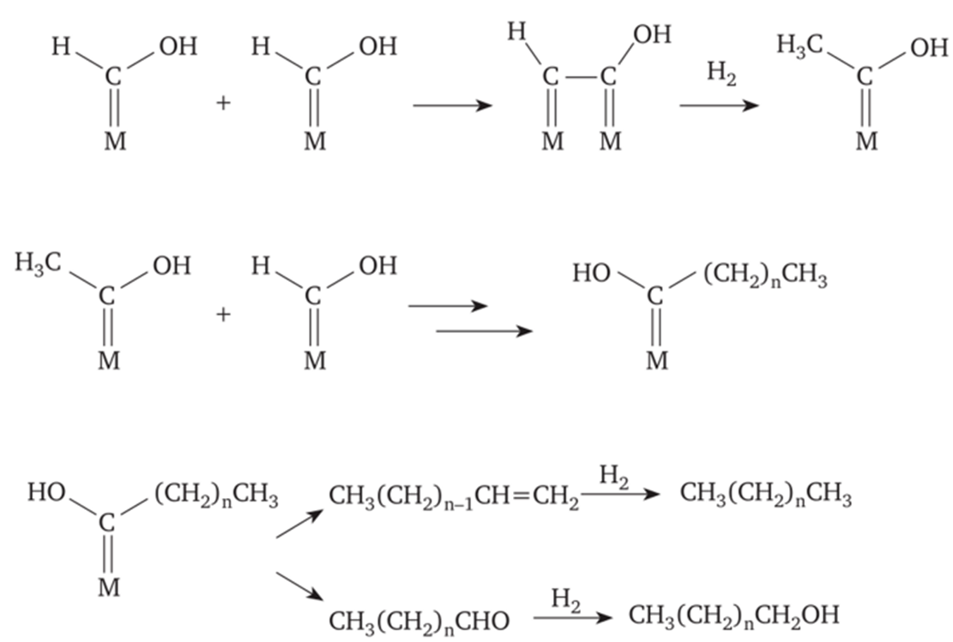
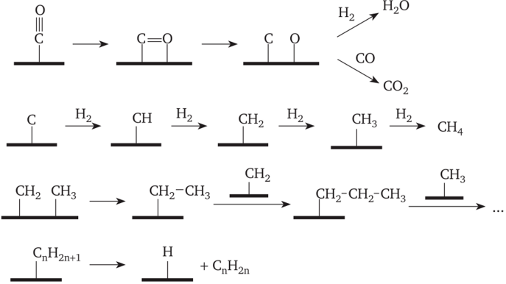
Карбидный механизм синтеза
!!! Карбидный механизм не объясняет наличие в продуктах синтеза кислородсодержащих соединений (спирты, альдегиды и кислоты)

Slide 4
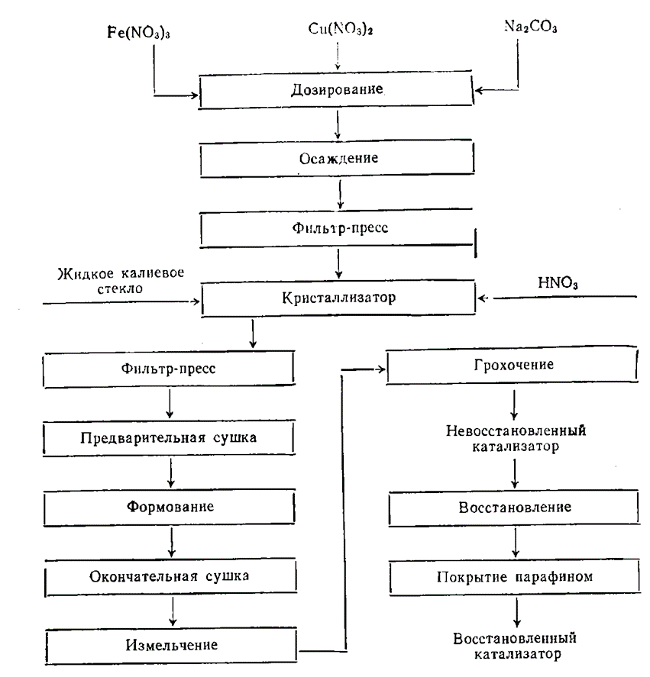
Катализаторы
при давлениях 2–3 МПа и температурах 240–350 ⁰С можно синтезировать смеси с большим содержанием олефинов, разветвленных парафинов и кислородсодержащих соединений
При умеренных температурах (200–250 ⁰С) и давлениях 0,1–1 МПа в их присутствии наиболее селективно образуются линейные высокомолекулярные насыщенные парафины
Недостатки: при Т 250 ⁰С протекает реакции водяного газа и диспропорционирования СО, в результате образуется дополнительное количество Н2 и большое СО2.

Slide 5
Кобальтовые катализаторы
Получение катализаторов на основе Со
минимизировать содержание Ме, создать высокую удельную активную поверхность
Пропиткой носителя растворами соединений Со;
Совместным осаждением из растворов носителя и АК;
Физическое смешивание.
лучший
Наименее активна
Промоторы
структурные
энергетические
увеличивают скорость химической реакции и влияют на ее селективность
вводят методом пропитки
способствуют образованию развитой поверхности катализатора, препятствуют рекристаллизации каталитически активной фазы, ее спеканию и сильному взаимодействию Ме-носитель
чаще всего используют карбонаты щелочных металлов
В качестве структурных промоторов используются трудно восстанавливаемые оксиды тяжелых металлов, например Аl2О3, ThO2, MgO и СаО

Slide 6
Носители
TiO2, SiO2, Al2O3 (часто), MgO, ZnO (редко)
алюминиевые или медные волокна и порошки, структурированные блоки или пеноматериалы (нанотрубки)
Основные функции носителей:
Иногда вводят теплопроводящий компонент непосредственно в традиционный носитель
a) обеспечивает высокую дисперсность каталитического металла и максимальную доступную площадь поверхности, возможной при данном количестве металла;
b) обеспечивает механическую прочность;
c) вступает во взаимодействие с наносимым металлом, в т.ч. образуя новые соединения или фазы;
d) проявляет самостоятельную активность в превращении образующихся в ходе синтеза интермедиатов и продуктов, что характерно, например, при использовании в качестве носителей цеолитов.

